Slide 1
Integração Contínua com Softwares Livres
Rodrigo Carvalho

Slide 2
Integração tardia
Como fazíamos:
  Integração no fim do projeto
Resultado:
  Apenas partes funcionando;
  Falta de controle de versão;
  Resumindo...

Slide 3

http://www.flickr.com/photos/35174083@N04/5130677601/

Slide 4
Integração contínua
Integração diversas vezes ao dia:
  Funcionalidades pequenas;
  Testes passando;
Requisitos:
  Build automatizado com testes;
  Tempo de build menor do que 10 minutos;
Resultado:
  Uma versão funcional a todo o momento;

Slide 5





Fluxo de trabalho
monitora
commit
update
Repositório SCM
checkout
roda
roda
Servidor de IC
Desenvolvedor
Script de build
chama
Testes

Slide 6
SCM (Controle de versão)
Controla as versões do código-fonte do software
  Branch
  Merge
  Tag
Dois tipos:
  Centralizado
  Distribuído

Slide 7

SCM Centralizado
Repositório único
Todos os commits são feitos nele
Não há controle de versão offline
Software livre:

Slide 8


SCM Distribuído
Cada desenvolvedor tem seu próprio repositório
Commits são feitos localmente
Pode haver um repositório num servidor
  Código enviado para ele por Push
Softwares livres:

Slide 9
Build automatizado
Script que faz o build do seu software, da mesma forma em todas as máquinas
Importante para se poder construir o software de forma rápida e confiável
Recomendável que rode testes automatizados no processo
  Software está funcionando quando todos os testes estão passando

Slide 10
Teste automatizado
Softwares livres:
  GNU Automake
configure.ac
AC_INIT([Helloworld C++], [0.5], [bug-report@hello.example.com],
[helloworld_cc], [http://hello.example.com/])
AC_PREREQ([2.59])
AM_INIT_AUTOMAKE([1.10 -Wall no-define])
AC_CONFIG_HEADERS([config.h])
AC_PROG_CXX
AC_CONFIG_FILES([Makefile])
AC_OUTPUT
Makefile.am
AUTOMAKE_OPTIONS = subdir-objects
ACLOCAL_AMFLAGS = ${ACLOCAL_FLAGS}
bin_PROGRAMS = hello
hello_SOURCES = src/hello.h src/hello.cc src/main.cc \
src/foo/foo.h src/foo/foo.cc
dist_noinst_SCRIPTS = autogen.sh

Slide 11
Teste automatizado
Softwares livres:
  Apache Ant
<project>
<target name="clean">
<delete dir="build"/>
</target>
<target name="compile">
<mkdir dir="build/classes"/>
<javac srcdir="src" destdir="build/classes"/>
</target>
<target name="jar">
<mkdir dir="build/jar"/>
<jar destfile="build/jar/HelloWorld.jar" basedir="build/classes">
<manifest>
<attribute name="Main-Class" value="oata.HelloWorld"/>
</manifest>
</jar>
</target>
<target name="run">
<java jar="build/jar/HelloWorld.jar" fork="true"/>
</target>
</project>

Slide 12
Teste automatizado
Softwares livres:
  Apache Maven
<project>
<modelVersion>4.0.0</modelVersion>
<groupId>com.mycompany.app</groupId>
<artifactId>my-app</artifactId>
<packaging>jar</packaging>
<version>1.0-SNAPSHOT</version>
<name>Maven Quick Start Archetype</name>
<url>http://maven.apache.org</url>
<dependencies>
<dependency>
<groupId>junit</groupId>
<artifactId>junit</artifactId>
<version>3.8.1</version>
<scope>test</scope>
</dependency>
</dependencies>
</project>

Slide 13
Teste automatizado
Softwares livres:
  Rake
require 'rake/clean'
CLEAN.include('*.o')
CLOBBER.include('hello')
task :default => ["hello"]
SRC = FileList['*.c']
OBJ = SRC.ext('o')
rule '.o' => '.c' do |t|
sh "cc -c -o #{t.name} #{t.source}"
end
file "hello" => OBJ do
sh "cc -o hello #{OBJ}"
end
# File dependencies go here ...
file 'main.o' => ['main.c', 'greet.h']
file 'greet.o' => ['greet.c']

Slide 14
Teste automatizado
Softwares livres:
  setup.py
import os
from setuptools import setup
setup(
name = "an_example_pypi_project",
version = "0.0.4",
author = "Andrew Carter",
author_email = "andrewjcarter@gmail.com",
description = ("An demonstration"),
license = "BSD",
keywords = "example documentation tutorial",
url = "http://packages.python.org/an_example_pypi_project",
packages=['an_example_pypi_project', 'tests'],
classifiers=[
"Development Status :: 3 - Alpha",
"Topic :: Utilities",
"License :: OSI Approved :: BSD License",
],
)

Slide 15
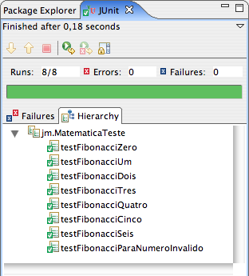
Teste automatizado
Software que testa software
Expectativas externas podem ser pogramadas (caixa preta)
Refactoring facilitado
Base para o TDD

Slide 16
Teste automatizado
Softwares livres:
  Família xUnit (JUnit, NUnit, PyUnit, PHPUnit, shUnit, etc);
@Test
public void simpleAdd() {
Money m12CHF= new Money(12, "CHF");
Money m14CHF= new Money(14, "CHF");
Money expected= new Money(26, "CHF");
Money result= m12CHF.add(m14CHF);
assertTrue(expected.equals(result));
}

Slide 17
Teste automatizado
Softwares livres:
  Cucumber
# language: pt
Funcionalidade: Adição
Para evitar erros bobos
Como um péssimo matemático
Eu quero saber como somar dois números
Cenário: Adicionar dois números
Dado que eu digitei 50 na calculadora
E que eu digitei 70 na calculadora
Quando eu aperto o botão de soma
Então o resultado na calculadora deve ser 120

Slide 18
Teste automatizado
Softwares livres:
  Rspec
# bowling_spec.rb
require 'bowling'
describe Bowling, "#score" do
it "returns 0 for all gutter game" do
bowling = Bowling.new
20.times { bowling.hit(0) }
bowling.score.should == 0
end
end

Slide 19
Teste automatizado
Softwares livres:
  DocTest
def list_to_0_index(lst):
"""A solution to the problem given in:
http://rgrig.blogspot.com/2005/11/writing-readable-code.html
'Given a list, lst, say for each element the 0-index where it appears for
the first time. So the list x = [0, 1, 4, 2, 4, 1, 0, 2] is
transformed into y = [0, 1, 2, 3, 2, 1, 0, 3]. Notice that for all
i we have xyi = xi. Use any programming language and any data
representation you want.'
>>> x = [0, 1, 4, 2, 4, 1, 0, 2]
>>> list_to_0_index(x)
[0, 1, 2, 3, 2, 1, 0, 3]
>>>
"""
return [lst.index(i) for i in lst]

Slide 20
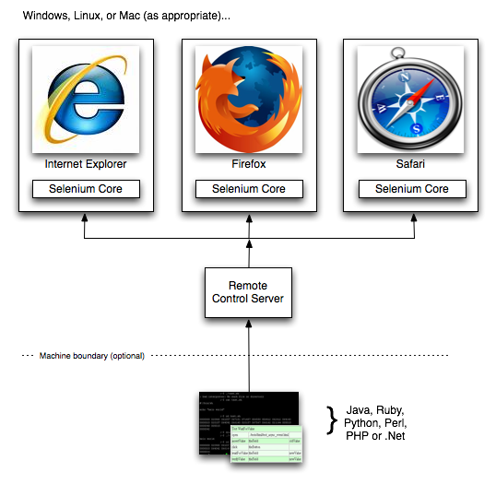
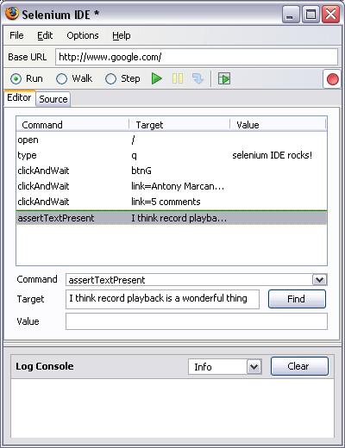
Teste automatizado
Softwares livres:
  Selenium

Slide 21
Teste automatizado: mock
Objetos que substituem os reais
Úteis para testes unitários isolados
Espectativas de comportamento podem ser programadas (caixa branca)
http://www.mockobjects.com/

Slide 22
Teste automatizado: mock
Softwares livres:
  EasyMock
import junit.framework.TestCase;
import org.easymock.EasyMock;
import java.io.IOException;
public class CurrencyTest extends TestCase {
public void testToEuros() throws IOException {
Currency testObject = new Currency(2.50, "USD");
Currency expected = new Currency(3.75, "EUR");
ExchangeRate mock = EasyMock.createMock(ExchangeRate.class);
EasyMock.expect(mock.getRate("USD", "EUR")).andReturn(1.5);
EasyMock.replay(mock);
Currency actual = testObject.toEuros(mock);
assertEquals(expected, actual);
}
}

Slide 23
Teste automatizado: mock
Softwares livres:
  Mockito
@Test
public void with_arguments(){
Comparable c=mock(Comparable.class);
when(c.compareTo("Test")).thenReturn(1);
assertEquals(1,c.compareTo("Test"));
}

Slide 24
Teste automatizado: mock
Softwares livres:
  FlexMock
class TestTemperatureSampler < Test::Unit::TestCase
def test_sensor_can_average_three_temperature_readings
sensor = flexmock("temp")
sensor.should_receive(:read_temperature).times(3).
and_return(10, 12, 14)
sampler = TemperatureSampler.new(sensor)
assert_equal 12, sampler.average_temp
end
end

Slide 25
Teste automatizado: mock
Softwares livres:
  Mocha
def test_mocking_a_class_method
product = Product.new
Product.expects(:find).with(1).returns(product)
assert_equal product, Product.find(1)
end

Slide 26
Teste automatizado: mock
Softwares livres:
  Mock (Python)
>>> # Mock
>>> my_mock = mock.Mock()
>>> my_mock.some_method.return_value = "value"
>>> assertEqual("value", my_mock.some_method())
>>> my_mock.some_method.assert_called_once_with()

Slide 27
Servidor de IC
Monitora o repositório e roda o build a cada atualização

Slide 28
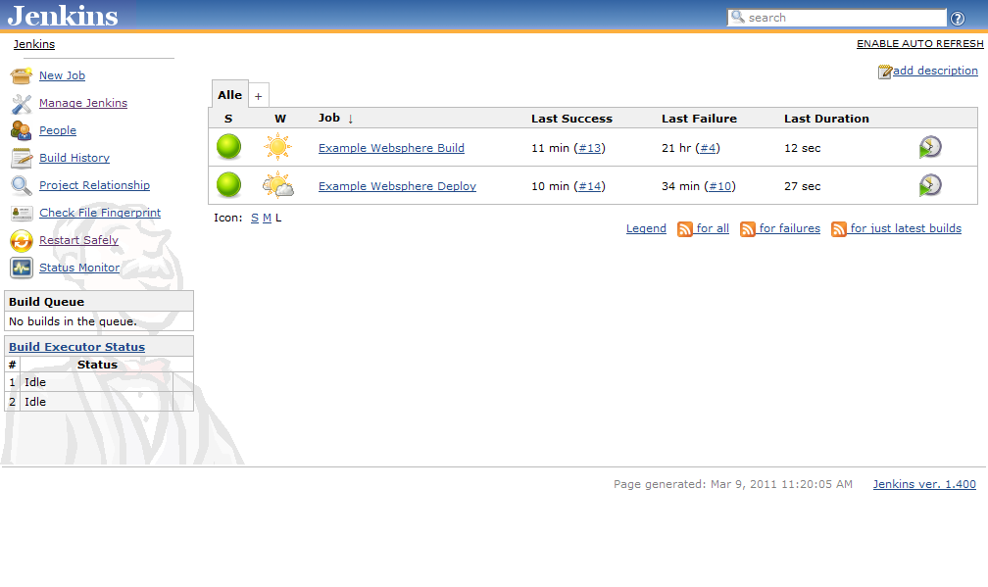
  Hudson (ou Jenkins)
http://hudson-ci.org e http://jenkins-ci.org

Slide 29
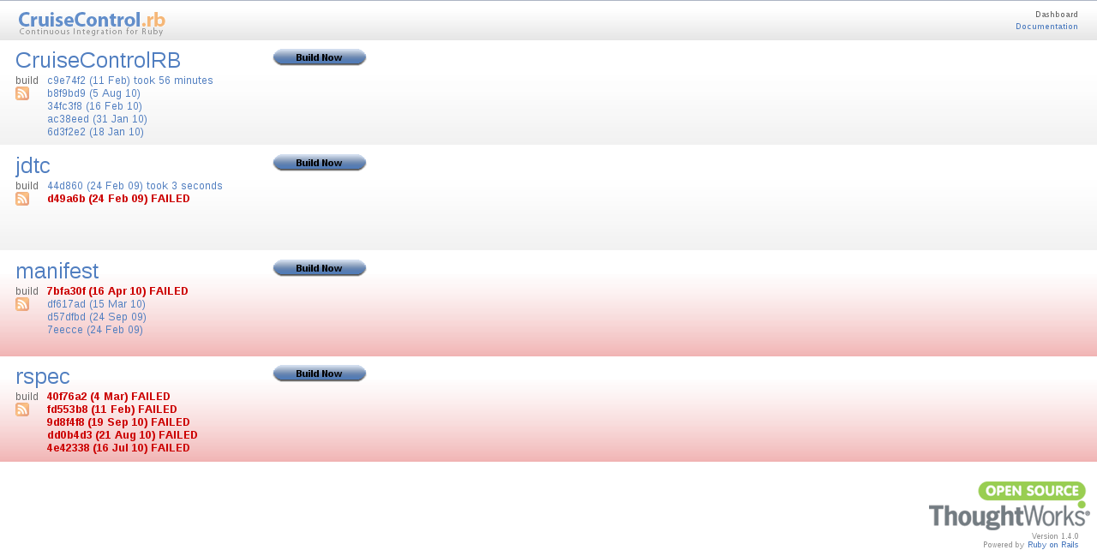
  CruiseControl.rb
http://cruisecontrolrb.thoughtworks.com

Slide 30
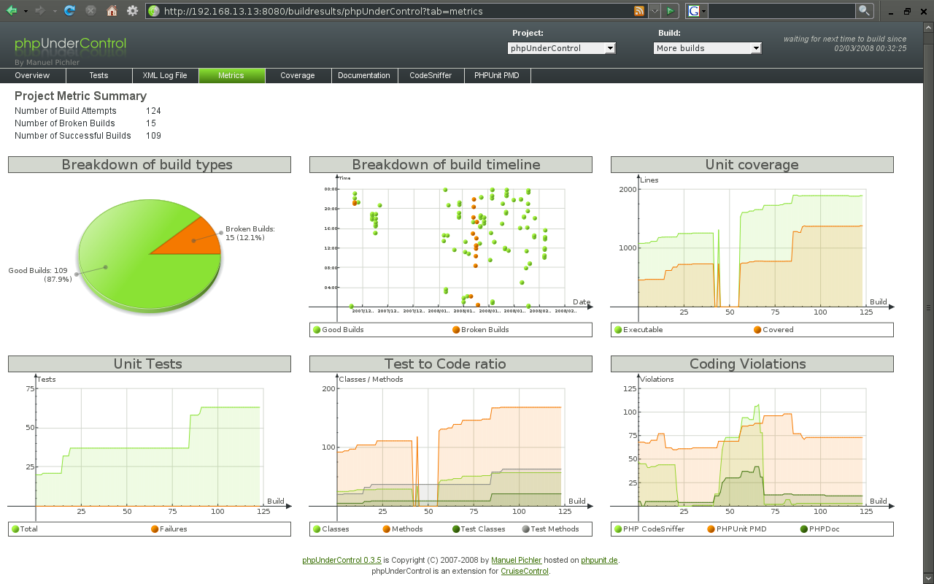
  phpUnderControl
http://phpundercontrol.org

Slide 31
Próximos passos

Slide 32
Relatórios de qualidade
Testes falhos
Cobertura de testes
Métricas de código
Repetição de código
Análise de bugs
Padrões de codificação
Etc..

Slide 33
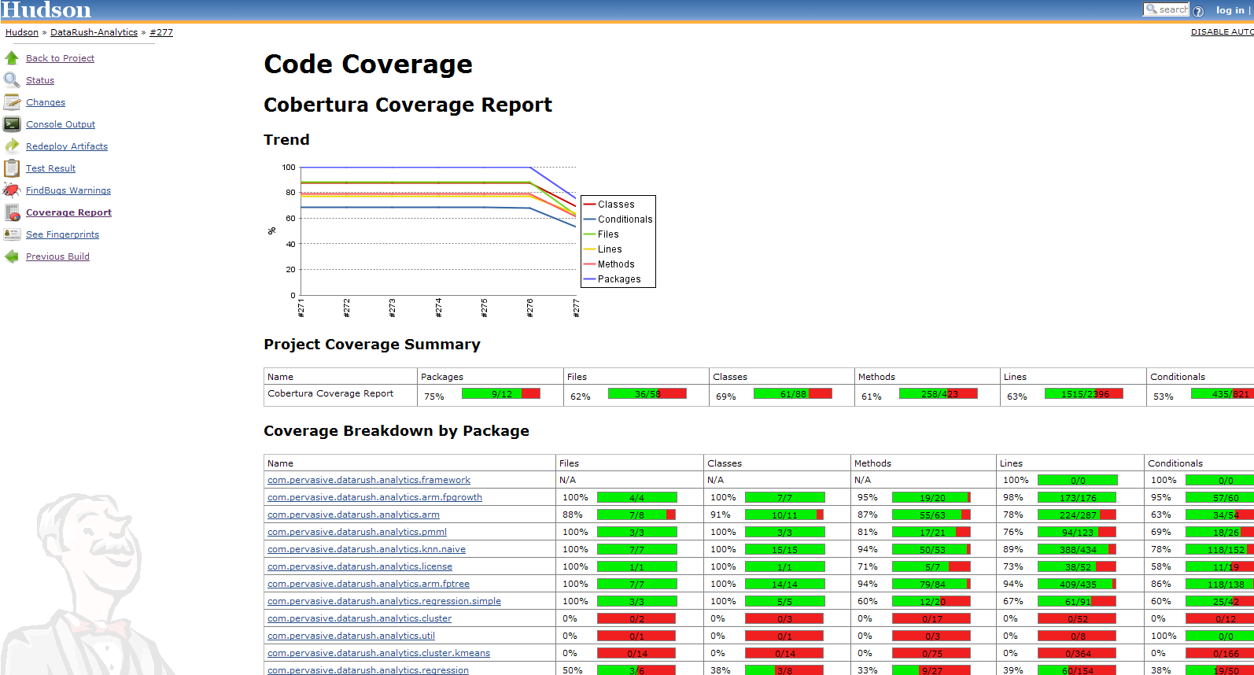
Exemplo: Cobertura de testes

Slide 34
Entrega contínua
Automação do deploy - produtividade
Software pronto para o cliente testar o tempo todo
Reforça a importância da IC
Certeza que o binário é referente ao mesmo código-fonte

Slide 35

Fluxo entrega contínua
Repositório SCM
Servidor de IC
Desenvolvedor
Script de build
deploy
Servidor de
desenvolvimento
Testes

Slide 36
Obrigado!
contato@rodrigocarvalho.blog.br
rodrigocarvalho.blog.br
softwarelivre-rj.org
@rcsilva83

